Slide 1


Startsein nieuwe Datavisualisatie Challenge
Het is eindelijk zover, de nieuwe Datavisualisatie Challenge gaat van start!
Ready, Set, Go ……bundel je verbeeldingskracht en analytisch vermogen om een ​​interactief dashboard of visueel beeld samen te stellen, waarmee gebruikers de geschiedenis van de Olympische spelen van Athene (1896) tot Rio (2016) kunnen verkennen.
Dataset
De dataset is te vinden op teams site Power BI Community - Channel Power BI Datavisualisatie Challenge
De data wordt zo opgeleverd dat modelleren niet nodig is.
Doel
Doel van de challenge is het oefenen en verbeteren van je skills, het leren van anderen en wellicht het inspireren van anderen.
Het is bedoeld voor iedereen die het leuk vind om bezig te zijn met het bouwen van dashboards en die zich verder wil ontwikkelen. Meedoen is belangrijker dan winnen. Zie het als een mooie kans om feedback te krijgen! Het hoeft geen fancy rapport te zijn of volledig af te zijn om mee te kunnen doen.
Aanmelden
Als je mee wilt doen kun je je aanmelden door je te registreren als deelnemer in de Excellijst. Deze is ook te vinden onder de gedeelde documenten op teams site Power BI Community - Channel Power BI Datavisualisatie Challenge
Bijlage
Powerpoint met alle ins en outs.

Slide 2
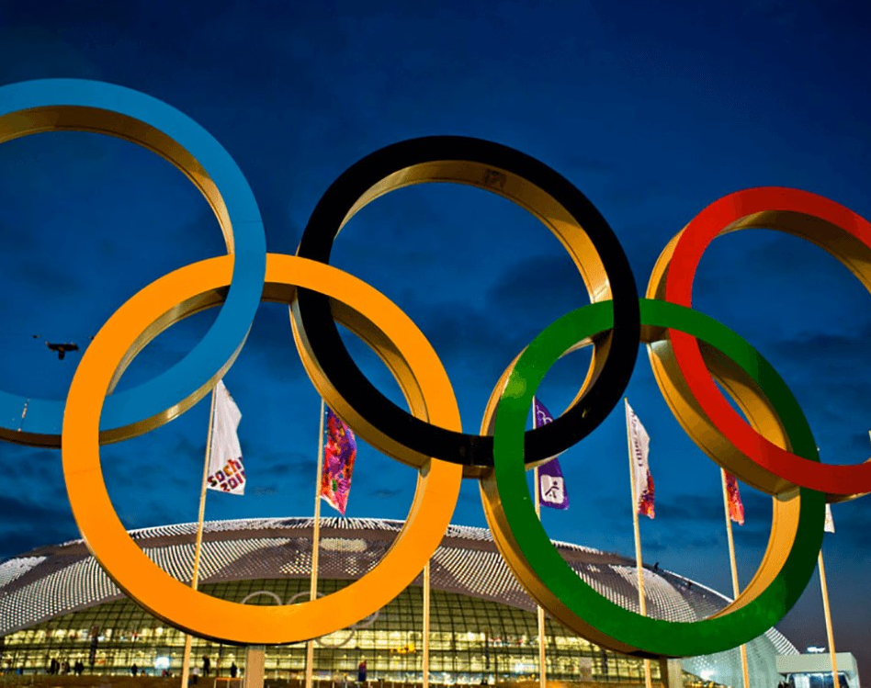
Challenge Datavisualisatie
Startsein

Slide 3
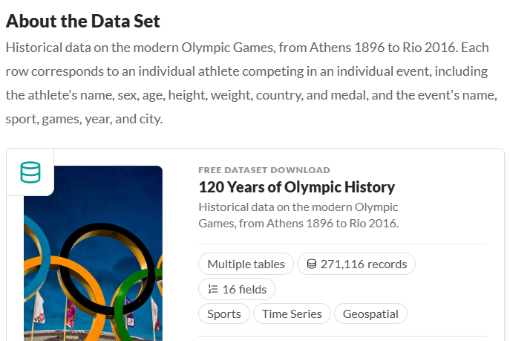
Datavisualisatie Challenge
Doel
Doel van de challenge is het oefenen en verbeteren van je skills, het leren van anderen en wellicht het inspireren van anderen.
Het is bedoeld voor iedereen die het leuk vind om bezig te zijn met het bouwen van dashboards en die zich verder wil ontwikkelen. Meedoen is belangrijker dan winnen, ook al gaat het om de olympische spelen. Zie het als een kans om feedback te krijgen! Het hoeft geen fancy rapport te zijn of volledig af te zijn om mee te kunnen doen.
Opdracht
Bundel je verbeeldingskracht en analytisch vermogen om een ​​interactief dashboard of visueel beeld samen te stellen, waarmee gebruikers de geschiedenis van de Olympische spelen van Athene (1896) tot Rio (2016) kunnen verkennen.
Dataset
De dataset is vanaf 11 mei 2026 09:30 uur te vinden op
teams site Power BI Community - Channel Power BI Datavisualisatie Challenge
De dataset bestaat uit vier Excel (CSV) bestanden
Athlete_events
Athlete_events_data_dictionary
Country_definitions
Country_definitions_data_dictionary

Slide 4
Spelregels
Dashboard
De dataset is vanaf maandag 11 mei 2026 9:30 uur beschikbaar
Gedurende de periode 11 mei tot en met 1 juni 2026 heb je de tijd om een interactief dashboard op te leveren die voldoet aan de omschreven opdracht.
Gedurende deze periode is ook een hulplijn beschikbaar d.m.v. een teams-channel, waar je terecht kunt voor allerlei vragen over de challenge, Power BI, Dax formules, problemen met inladen van de data, etc. Door een bericht te plaatsen in de channel “Power BI Datavisualisatie Challenge” van teams site “Power BI Community” schakel je automatisch de hulplijn in. Alle deelnemers kunnen dan ook meelezen met de gestelde vragen.
De Olympische spelen dataset is afkomstig van de Maven Analytics website. Hier zijn ook voorbeelden te vinden van anderen die deze challenge al eens hebben gedaan. Maven Olympics Challenge - Data Challnge by Maven Analytics | Build Data Skills, Faster
De dataset is volledig gratis en voor iedereen beschikbaar om mee te leren.
De data word zo opgeleverd dat modelleren niet nodig is.
Het is niet de bedoeling dat je naast de aangeleverde dataset nog extra data importeert, zodat iedereen aan de slag gaat met dezelfde data.
Het hoeft geen HU dashboard te worden, dus ga lekker los met je ontwerp.
Inleveren
Inleveren van je inschrijving kan tot uiterlijk maandag 1 juni 2026 17:00 uur. Alle inzendingen die later zijn ingediend worden niet beoordeeld door de jury.
Je kunt je inschrijving als volgt inleveren:
Ga naar teams site Power BI Community - Channel Power BI Datavisualisatie Challenge
Plaats hier in de tab “berichten” een bericht met een screenshot van je dashboard
Publiceer de desktop versie van je dashboard naar de Power BI workspace “Challenge Datavisualisatie”.
Let op: zorg dat je naam in de titel van je dashboard verwerkt zit.
Heb je onder de motorkap iets moois in DAX gebouwd en wil je dat laten zien? Lever dan ook het .pbix bestand aan via het channel.
Beoordeling
Op dinsdag 2 juni vindt van 13:00 -17:00 de eindsessie van de Olympische spelen datavisualisatie challenge plaats. Tijdens deze sessie worden alle tijdige ingeleverde dashboards LIVE beoordeeld door een vooraf samengestelde jury.
Op dinsdag 2 juni vindt aan het einde van de eindsessie de prijsuitreiking plaats.
Degene met de meeste stemmen van de jury is de winnaar van de Olympische spelen datavisualisatie challenge. Deze persoon ontvang een leuke prijs.

Slide 5




CHALLENGE
datavisualisatie
OLYMPISCHE SPELEN
3 weken
PLANNING
Finish
Start
11 mei 2026
Uiterste inleverdatum
Eindsessie:
Live jury oordeel
Prijsuitreiking
Maandag 1 juni 2026
17:00 uur
Dinsdag 2 juni 2026
13:00 - 17:00

Slide 6


